Slide 1
Русский язык в эпоху цифровых технологий
8 сентября

Slide 2
Просмотр видеоролика-анонса занятия с Евгением Егоровым.
Любой язык можно сравнить с большим городом. В нем есть старинные проспекты с величественной архитектурой (литературный стиль), деловые кварталы со своим строгим дресскодом (официально-деловой стиль), тихие спальные районы (бытовая речь), но появляются и новые, шумные, креативные кластеры и граффити на стенах (интернет-сленг, мемы).
Но так же, как меняется город, меняется и язык: всего за последнее десятилетие в русском языке появилось более тысячи новых слов

Slide 3
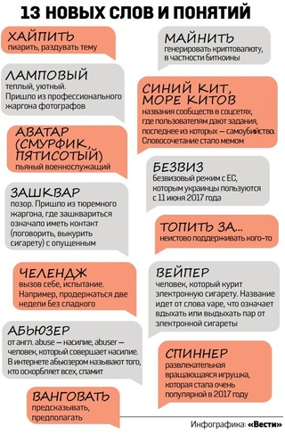

Slide 4
– Приведите примеры слов, которые изменили свое значение благодаря технологиям, виртуальным играм (например, «облако» )
. – Почему некоторые слова (например, «хайп» (с англ. «шумиха»), «фейк» (с англ. «подделка»)) быстро приживаются в русском языке?

Slide 5
Просмотр видеоролика с федеральным спикером.
Русский язык претерпевает изменения в духе времени. Он адаптируется к переменам.
Что помогает нам успешно общаться, понимать друг друга и взаимодействовать?
Залогом успеха любого общения (между разными поколениями, профессиональными, национальными, культурными и другими группами людей) всегда являются знание языка, грамотная речь и правильно подобранные языковые средства.

Slide 6




РУССКИЙ ЯЗЫК СЕГОДНЯ
1
Русский язык является
государственным языком Российской Федерации.
2
Русским языком владеют более
четверти миллиарда человек, более 130 миллионов из которых живут на территории Российской Федерации.
4
Это один из государственных языков Республики Беларусь
5
По конкурентоспособности в глобальном измерении является пятым в мире.
3
Один из официальных языков ООН, ЮНЕСКО, ОБСЕ и ряда других международных организаций.
6
Один из языков общения на МКС наряду с английским.

Slide 7
– Почему русский язык так популярен в мире?
– Как русский язык развивается и обогащается в современном мире?
– Как русский язык взаимодействует с другими международными языками?

Slide 8
Сегодня значительная часть нашей жизни и общения происходит в цифровой среде. Уже сложно представить переписку без смайлов, эмодзи и стикеров.
А что будет, если и вовсе заменить все слова на картинки?
Давайте попробуем расшифровать такие послания!

Slide 9
















ЗАДАНИЕ «УГАДАЙ ПОСЛОВИЦУ»
1
2
3
4
5
Одна голова хорошо, а две лучше
Семь раз отмерь, один раз отрежь
У страха глаза велики
Делу время, потехе час
Без труда не вытащишь и рыбку из пруда

Slide 10
Благодаря русскому языку весь мир знакомится с богатейшим наследием России. Читает в оригинале Достоевского и Пушкина, Толстого и Чехова.
Язык — это жизнь народа, чтобы понять его культуру, нужно познакомиться с языком.
Русский язык — это не застывший в граните монумент, а живая, дышащая, развивающаяся экосистема. Он, как воздух для человека, необходим для жизни общества.

Slide 11
Как изменился язык за прошедшие столетия?
– Какие различия вы заметили между языком классической русской литературы и современным русским?
– Почему в переписке часто используют сокращения («спс», «пжлст»/«пож»)?
– Всегда ли цель сокращений — только экономия времени? Может ли быть в этом какой-то другой смысл?

Slide 12
«Эмодзи в сообщении».
«Ну хорошо»
Произнести ее с разной интонацией: радостно, обиженно, с сомнением, злорадно.
Попробуйте «отправить» эту фразу своему соседу по парте в виде текстового сообщения (на листочке) со следующими значениями:
а) искреннее согласие;
б) сомнение и нежелание спорить;
в) обида и недовольство.
– Ребята, какими инструментами вы пользовались? Как окрасили эмоцией свой текст? Понял ли вас собеседник?

Slide 13
– Как вы думаете, что такое цифровой этикет?
– Какие вы знаете правила общения в интернете, социальных сетях, электронной почте?
– Как вы думаете, почему важно думать над формулировкой своего ответа?

Slide 14
Обдуманный выбор формулировок поможет избежать конфликтных ситуаций, установит позитивную атмосферу, внесет ясность. Ваш языковой арсенал — это набор инструментов. Задача — научиться мастерски ими владеть. Успех любой коммуникации зависит от уважительного отношения к собеседнику, корректности высказываний, соблюдения этических норм, эмоционального контроля

Slide 15
Переведите эту фразу на сленг
«Здравствуйте, Иван Петрович! Приглашаем вас на встречу»
Почему эти фразы звучат по-разному? Где уместна каждая?

Slide 16
Русский язык продолжает постоянно развиваться, это живой организм, он не существует где-то в словарях, он живет в нашей речи. Каждый из нас может внести свой вклад в развитие языка, может осознанно пользоваться его богатством.

